Slide 1

teamKAIST
‘Save the Earth ’ Global Challenge
2018.10.04.
글로벌리더십센터

Slide 2
Contents
1
Save the Earth !
2
Global Challenge 개요
3
Global Challenge 탐사팀 선발

Slide 3
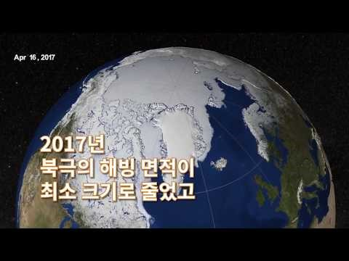
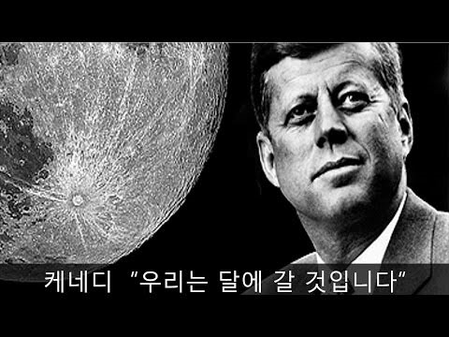
1
Save the Earth !
https://youtu.be/I30Go-a8Njk
https://youtu.be/wgJKW1CkDGQ

Slide 4
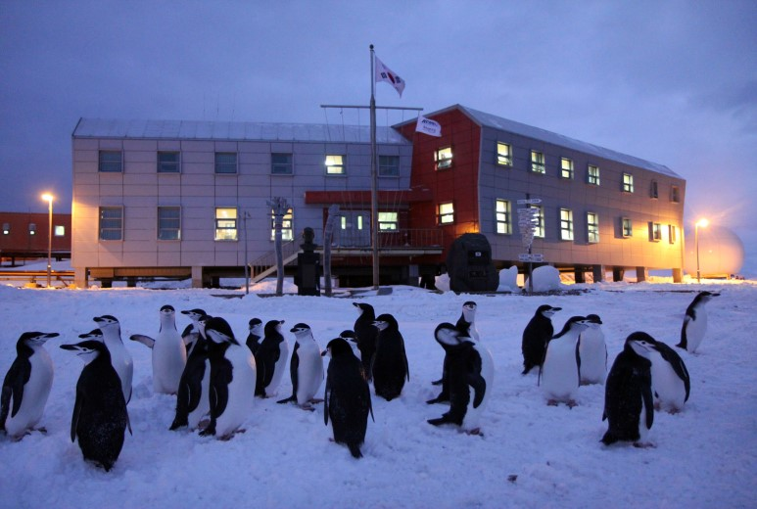
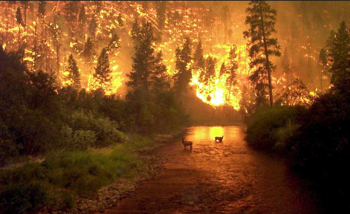
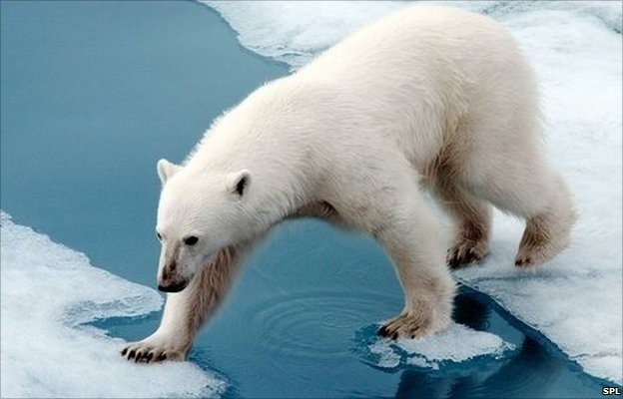
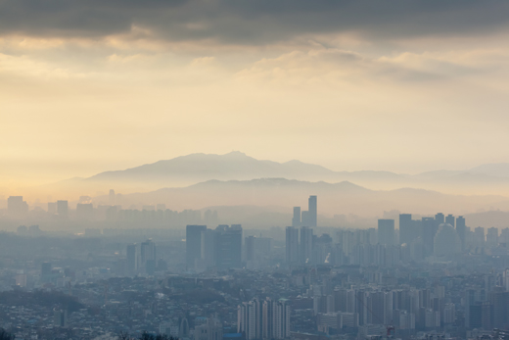
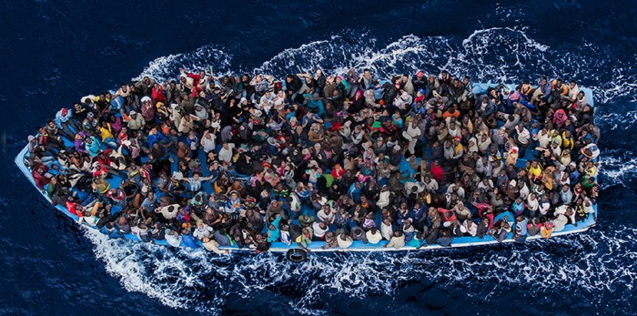
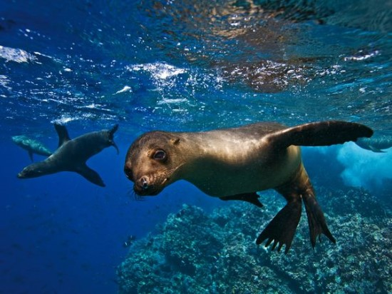
2
Global Challenge 개요
주제
글로벌 이슈 연구, 탐사, 도전과 관련된 모든 주제
남극/북극 과학기지 탐사
아마존 열대 우림 보호
지구온난화
황사/미세먼지
기아/난민 위기
멸종 동/식물

Slide 5
2
Global Challenge 개요
국가
글로벌 이슈를 가지고 있는 모든 국가
외교부 홈페이지(www.0404.go.kr)에서 여행 금지 구역은 제외
기간
2019년 여름학기 중 2~4주, 자율적으로 결정
모집인원
4명이 1팀으로 지원
학부생, 대학원생 모두 지원 가능 (학부와 대학원생이 함께 팀 구성 가능)
외국인 학생 지원 가능, 교환학생은 지원 불가
2019년 2월 졸업생 지원 불가
지원내용
기간 | 2주 | 3주 | 4주
최대 지원 금액 (4인 기준) | $10,000 | $15,000 | $20,000
국가 및 지역에 따라 차등 지원
KAIST의 내부 출장비를 기준으로 금액 산정

Slide 6
3
Global Challenge 탐사팀 선발
선발일정
2018. 9. 16(수) ~ 11. 16(금) | 모집 기간
2018. 11. 19(월) ~ 23(금) | 탐방 계획서 서류 심사
2018. 12. 7(금) | 면접 심사
2018. 12. 14(금) | 최종 합격팀 발표
2019. 1. ~ 5. | 탐방 사전 준비 및 중간 보고
2019. 6. ~ 8. | teamKAIST 'Save the Earth' Global Challenge 탐방 실시
2019. 9. | 최종 결과보고서 제출 및 결과 보고회 실시

Slide 7
3
Global Challenge 탐사팀 선발
선발인원
탐사 기간과 관계 없이, 총 3~4팀(12~16명) 선발 예정
적격자가 없을 경우, 선발인원이 축소 될 수 있음
선발기준
비전이 있고 실현 가능성이 높은 주제
체계적이고 구체적인 탐방 계획서
탐방 국가 및 지역과 탐방 주제의 연계성
각 팀원의 국내외 연구, 탐사 경험, 적극성과 성실성
팀 활동에 필요한 팀워크 등
탐사팀
의무사항
탐사 전 오리엔테이션 및 사전교육 필수 참석, 예방접종 필수!
Global Challenge 활동 중 일일 보고서, 주간 보고서 제출
활동 종료 후 결과보고서(예산 보고서, 사진, 동영상 등 자료 포함) 제출, 결과 보고회 참석
어학연수, 유학, 배낭여행 등 다른 개인 일정과 연계 불가
▶ 해당 의무사항 불이행 시 선발이 취소될 수 있음

Slide 8

Q&A

